Slide 1
Theorie - S H3.1 Complexe Stroomdiagrammen
Samen Da Vinci

Slide 2
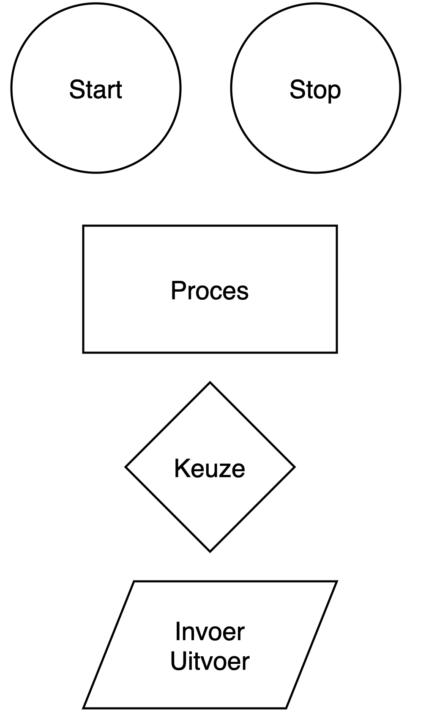

Symbolen Stroomdiagram
Notes:
Hoeveel lijnen zitten er aan ieder symbool…?

Slide 3
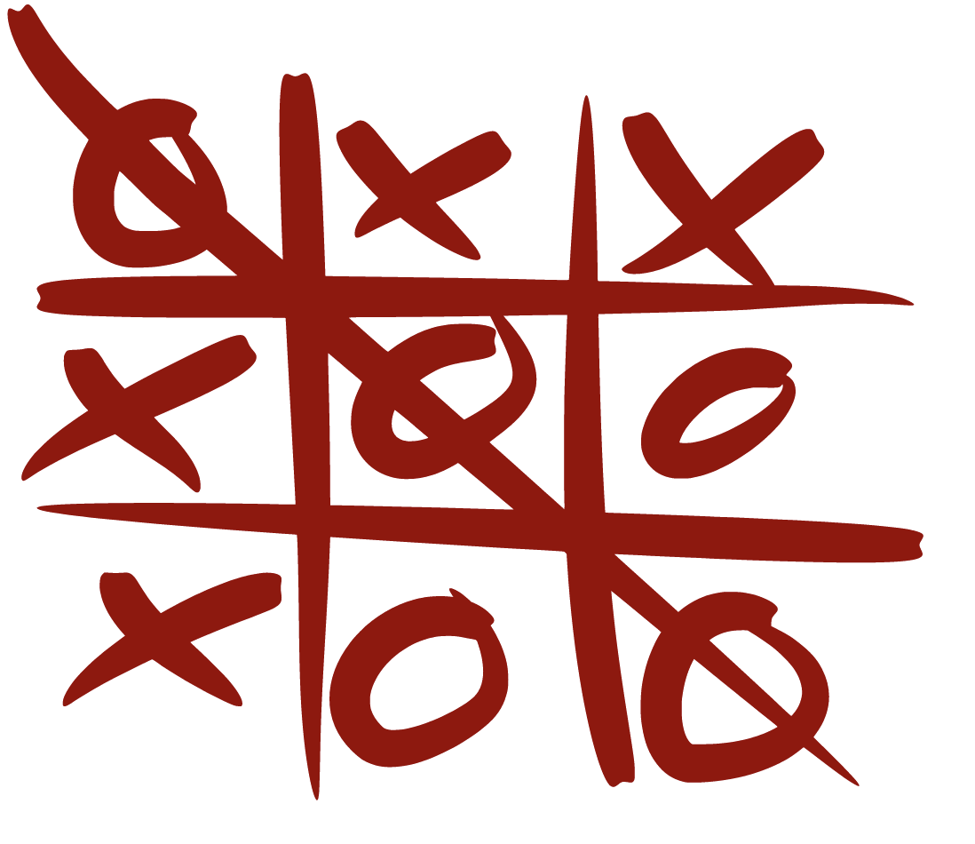
Boter-Kaas en Eieren

Slide 4
Boter – Kaas en Eieren
https://www.spel.nl/spel/-boter-kaas-en-eieren-
Controleer je eigen stroomdiagram met het spelen.

Slide 5
Zelf Stroomdiagram maken
Maak een stroomdiagram van TicTacToe in Draw.io
Iedereen maakt ALLEEN de stroomdiagram

Slide 6
Einde
Vragen
Succes

